Slide 1


INTRODUCCIÓN A HADOOP

Slide 2

¿QUÉ VEREMOS EN ESTA UNIDAD?
¿QUÉ ES HADOOP?
  NECESIDAD DE HADOOP
  CARACTERÍSTICAS
  CLAVES DE HADOOP
  DISTRIBUCIONES HADOOP
  VENTAJAS DE USAR DISTRIBUCIONES
¿QUÉ ES HDFS?
  CARACTERÍSTICAS
  ARQUITECTURA
  FUNCIONAMIENTO
¿QUÉ ES YARN?
  CARACTERÍSTICAS
  ARQUITECTURA
  FUNCIONAMIENTO
ENTORNO HADOOP

Slide 3

¿QUÉ ES HADOOP?
Es un entorno software para el almacenamiento, procesamiento y análisis de datos masivos.
Es el precursor de lo que hoy se conoce como Big Data.
La primera versión salió el 1 de abril de 2006, inspirada en el paradigma MapReduce que Google había realizado un par de años antes.

Slide 4
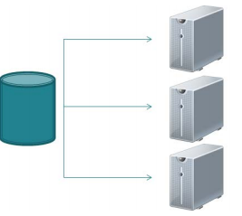
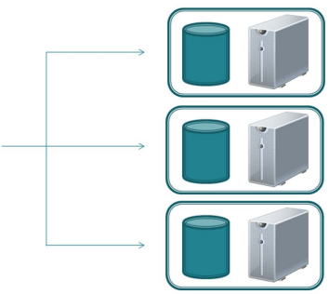

NECESIDAD DE HADOOP
A principios del siglo XXI, el incremento exponencial de la información puso de manifiesto la inoperancia de los sistemas tradicionales de información.
Era necesario establecer un nuevo enfoque para el tratamiento de los datos masivos.
Sistemas tradicionales
Hadoop

Slide 5
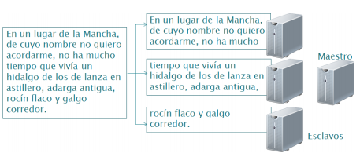
CARACTERÍSTICAS DE HADOOP
Su sistema se basa en una arquitectura en la que hay un nodo maestro y varios nodos esclavos.
El maestro dirige la operación, distribuyendo el trabajo entre los nodos pasivos. Cada uno de esos nodos procesa una parte de los datos y devuelve la información extraída al servidor maestro.
Cuando se inicia el procesamiento, los datos ya están en los nodos de trabajo lo cual evita el tiempo de espera.
Los datos en Hadoop se dividen en bloques que es la unidad en la cual se realizan los cálculos (procesos map). De esta forma se evita que los nodos se comuniquen entre sí.

Slide 6
CLAVES DE HADOOP
Distribuido
  Se ejecuta en un clúster.
  El clúster ofrece una imagen única del sistema.
Escalable
  Mayor número de nodos mayor capacidad.
Tolerante a fallos
  El fallo de un nodo no afecta al sistema
  Replicación de datos, evita la pérdida de los mismos.
  Cuando un nodo se recupera vuelve al sistema rápidamente
Open-source
  Su código fuente está disponible de forma abierta.
Bajo coste – commodity hardware

Slide 7
DISTRIBUCIONES HADOOP
Hay distintas empresas que ofrecen soluciones “empaquetadas” para Hadoop
Podemos descargar máquinas virtuales pre-hechas o usar soluciones en la nube
Entre las más importantes están:
  Cloudera
  MapR M3
  IBM Open Platform
  Amazon Elastic MapReduce
  Windows Azure HDInsight

Slide 8
VENTAJAS DE USAR DISTRIBUCIONES HADOOP
Evita la dificulta que supone instalar y configurar cada una de las herramientas de un clúster Hadoop, así como la actualización de las mismas.
Con frecuencia, las distribuciones proporcionadas añaden mejoras o nuevas características.
También es frecuente que proporcionen algunas herramientas propietarias en la distribución
En definitiva, facilitan la instalación del ecosistema Hadoop, ofreciendo distribuciones para distintos sistemas operativos como Ubuntu o CentOS, o incluso, Windows Server

Slide 9
¿QUÉ ES HDFS?
Es un sistema de archivos distribuido y tolerante a fallos.
Funciona sobre el conjunto de nodos de hadoop.
Patrón: Escribe una vez, lee muchas veces
  Copiados manualmente
  Flume
  Sqoop
No ofrece buen rendimiento para:
  Accesos de baja latencia
  Ficheros pequeños (a menos que se agrupen)
  Múltiples “escritores”
  Modificaciones arbitrarias de ficheros

Slide 10
BLOQUES EN HDFS
Cantidad mínima de datos que puede ser leída o escrita.
El tamaño predeterminado de HDFS son 128 MB.
Todos los ficheros están divididos en bloques.
Los bloques se distribuyen por todo el clúster.
Existe redundancia, por lo que cada bloque se almacena varias veces en máquinas distintas. El valor por defecto es 3.

Slide 11
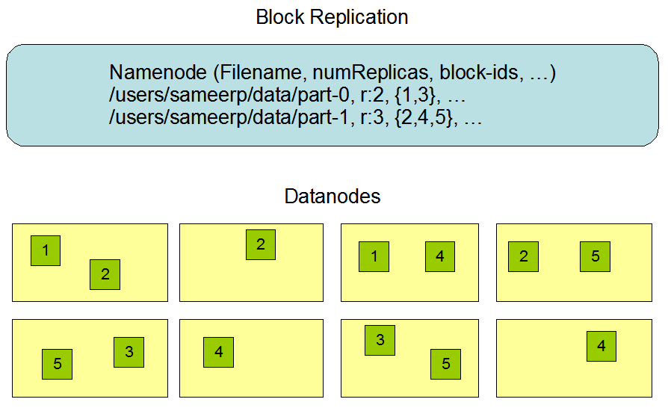
FACTOR REPLICACIÓN

Slide 12
NAMENODES Y DATANODES
En HDFS se distinguen las siguientes máquinas:
Namenode:
  Actúa como máster y almacena todos los metadatos necesarios para construir el sistema de ficheros a partir de sus bloques.
  Tiene control sobre donde están todos los bloques.
Datanode:
  Son los esclavos, se limitan a almacenar los bloques que compone cada fichero.
Secondary Namenode:
  Su función principal es tomar puntos de control de los metadatos del sistema de archivos presentes en namenode.

Slide 13
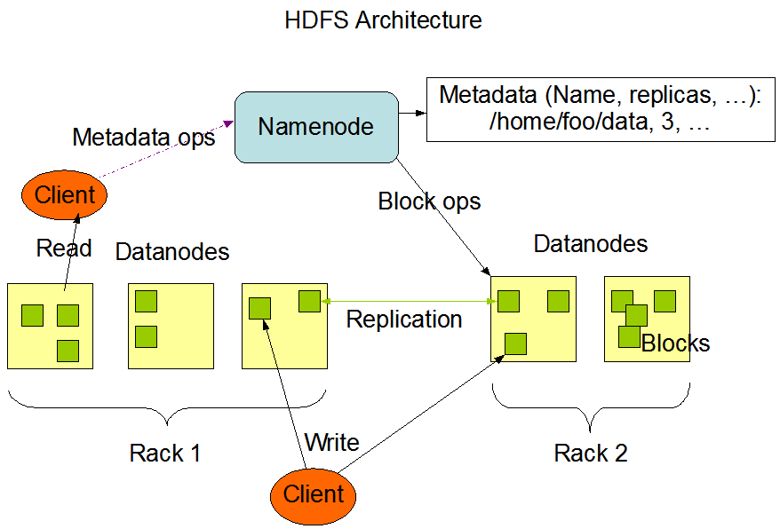
ARQUITECTURA HDFS

Slide 14
NAMENODE
Solo existe uno.
Gestiona el espacio del Sistema de ficheros
Mantiene el árbol del Sistema de ficheros y los metadatos para todos los ficheros y directorios en el árbol.
Los bloques nunca pasan por el NameNode, se transfieren entre DataNodes o al cliente.
Si se cae, no hay acceso al HDFS

Slide 15
SECONDARY NAMENODE
Su función principal es guardar una copia de FsImage y EditLog
  FsImage: instantánea de los metadatos del sistema de archivos.
  EditLog: registro de transacciones que contiene los registros de cada cambio que se produce en los metadatos del sistema de archivos.
No se trata de un nodo de respaldo
Por lo general se ejecuta en una máquina distinta

Slide 16
DATANODE
Más de uno
Almacena y lee bloques.
Recuperado por Namenode clientes
Reportan al Namenode la lista de bloques que están almacenando.
Pueden ir en distintos discos
Guarda un checksum del bloque
Verificación del bloque: lectura

Slide 17
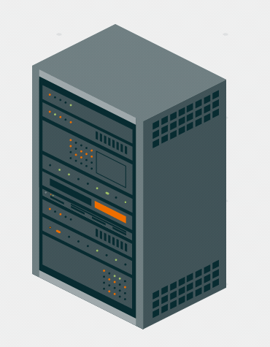
PROCESO DE LECTURA
¿Dónde está FICHERO1?
CLIENTE
NAMENODE
FICHERO1: B1,B2
FICHERO2: B3,B5,B6
B1: Nodo1, Nodo2
B2: Nodo2, Nodo3
B3: Nodo3,Nodo4
B4: Nodo5,Nodo6
B5: Nodo6, Nodo7
B6: Nodo7,Nodo1
METADATOS

Slide 18
PROCESO DE LECTURA
¿Dónde está FICHERO1?
CLIENTE
NAMENODE
FICHERO1: B1,B2
FICHERO2: B3,B5,B6
B1: Nodo1, Nodo2
B2: Nodo2, Nodo3
B3: Nodo3,Nodo4
B4: Nodo5,Nodo6
B5: Nodo6, Nodo7
B6: Nodo7,Nodo1
B1: Nodo1, Nodo2
B2: Nodo2, Nodo3
METADATOS

Slide 19
NODO1
PROCESO DE LECTURA
B1
NODO1: DAME B1
NODO2: DAME B2
NODO2
¿Dónde está FICHERO1?
B2
CLIENTE
NAMENODE
FICHERO1: B1,B2
FICHERO2: B3,B5,B6
B1: Nodo1, Nodo2
B2: Nodo2, Nodo3
B3: Nodo3,Nodo4
B4: Nodo5,Nodo6
B5: Nodo6, Nodo7
B6: Nodo7,Nodo1
B1: Nodo1, Nodo2
B2: Nodo2, Nodo3
METADATOS

Slide 20
PROCESO DE ESCRITURA
¿Puedo escribir FICHERO1?
CLIENTE
NAMENODE
Sí
METADATOS

Slide 21
PROCESO DE ESCRITURA
FICHERO1: B1,B2
CLIENTE
NAMENODE
B1: Nodo1, Nodo2
B2: Nodo2, Nodo3
METADATOS

Slide 22
NODO1
PROCESO DE ESCRITURA
B1
ACK
NODO2
FICHERO1: B1,B2
CLIENTE
B2
Copia finalizada
NAMENODE
Proceso completado
METADATOS

Slide 23

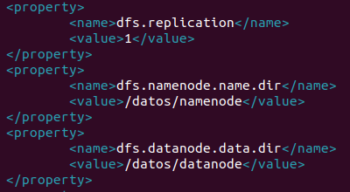
FICHEROS CONFIGURACIÓN HDFS
core-site.xml
hdfs-site.xml

Slide 24
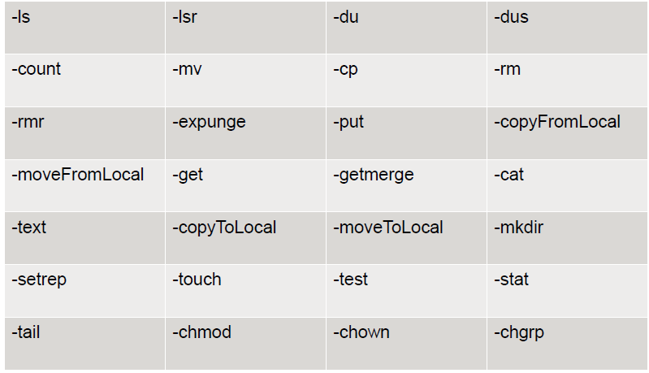
INTERFAZ LÍNEA DE COMANDOS
HDFS por defecto puerto 8020
Interface POSIX
  Hadoop fs -help

Slide 25
PERMISOS DE FICHEROS
Cómo POSIX
  (r)ead
  (w)write
  e(x)ecute
Se pueden aplicar a ficheros o directorios -rw-r—r–drwxr-xr-x
Primer grupo : Owner
Segundo grupo : Group
Tercer grupo : Mode

Slide 26
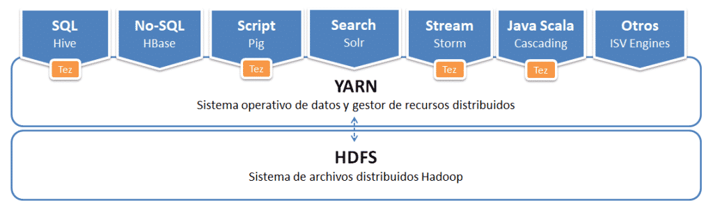
¿QUÉ ES YARN?
Sistema distribuido de datos y gestor de recursos distribuidos.
Conocido como Hadoop2, es la evolución de Hadoop Map-Reduce
Introduce una asignación de recursos más efectiva a través de:
  Administrador de recursos
  Maestro de la aplicación

Slide 27
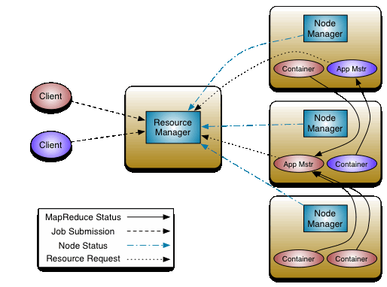
ARQUITECTURA YARN
ResourceManager (RM)
  Se ubica en el maestro.
  Gestiona los recursos del Clúster.
NodeManager (NM)
  Se ubica en el esclavo.
  Gestiona los recursos del nodo.
ApplicationMaster (AM)
  Uno por aplicación.
  Gestiona el ciclo de vida y la planificación de la aplicación.

Slide 28
CÓMO FUNCIONA YARN
NODOS HIJOS
NODO MAESTRO
NODE MANAGER
RESOURCE MANAGER
NODE MANAGER
SCHEDULER
APLICATION MANAGER
SECURITY
NODE MANAGER
¿En qué nodo lanzo App Máster?

Slide 29
CÓMO FUNCIONA YARN
NODOS HIJOS
NODO MAESTRO
NODE MANAGER
RESOURCE MANAGER
NODE MANAGER
SCHEDULER
APLICATION MANAGER
SECURITY
APP MASTER
¿CONTAINER?
NODE MANAGER

Slide 30
CÓMO FUNCIONA YARN
NODOS HIJOS
NODO MAESTRO
NODE MANAGER
CONTAINER
MAP1
CONTAINER
REDUCER2
RESOURCE MANAGER
NODE MANAGER
SCHEDULER
APLICATION MANAGER
SECURITY
CONTAINER
MAP2
APP MASTER
¿CONTAINER?
NODE MANAGER
CONTAINER
REDUCER1

Slide 31
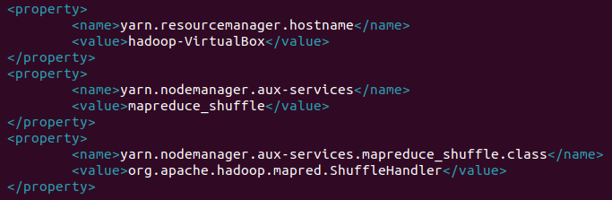
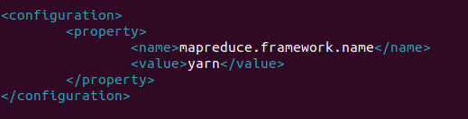
FICHEROS CONFIGURACIÓN YARN
yarn-site.xml
mapred-site.xml

Slide 32
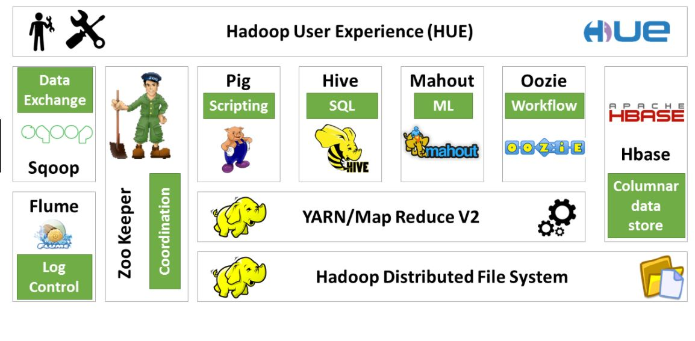
ENTORNO HADOOP

Slide 33

PRODUCTOS ASOCIADOS A BIG DATA
Facilita la lectura, escritura y administración de datos distribuidos sobre HDFS mediante HQL (Hive QL)
Para las consultas ttiliza una sintaxis muy parecida a SQL que hive convierte en un trabajo MapReduce.
Simplifica el desarrollo y la gestión con hadoop.
Como desventaja tiene que necesita procesar la consulta y traducirla al lenguaje java para crear el MapReduce por lo que la latencia es alta.
Tampoco soporta transacciones ni índices.

Slide 34
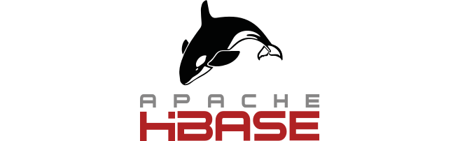
PRODUCTOS ASOCIADOS A BIG DATA
Sistema de almacenamiento NoSQL para Hadoop.
Es una BBDD de tipo columnar.
Es de código abierto, distribuida y escalable para el almacenamiento de Big Data.
Escrita en Java
Se ejecuta sobre HDFS.
El objetivo es trabajar con grandes tablas y permite ser utilizada como entrada/salida para tareas MapReduce.

Slide 35

PRODUCTOS ASOCIADOS A BIG DATA
Plataforma de scripting desarrollada originalmente por Yahoo! En 2006.
Provee un lenguaje de alto nivel para analizar grandes volúmenes de datos.
Pig trabaja en paralelo lo que permite gestionar gran cantidad de información.
Es un compilador que genera comandos MapReduce, lo que aísla al analista del desarrollo de programas.
Usa un lenguaje textual denominado Pig Latin.
Puede trabajar con datos de cualquier origen.

Slide 36

PRODUCTOS ASOCIADOS A BIG DATA
Interfaz por línea de comando.
Permite transferir grandes volúmenes de datos de manera eficiente entre hadoop y gestores de datos estructurados, como bases de datos relacionales.
Sqoop ofrece conectores para integrar hadoop con otros sistemas como por ejemplo Oracle, SqlServer, Postgresql, etc.

Slide 37

PRODUCTOS ASOCIADOS A BIG DATA
Es un servicio confiable y de alta disponibilidad para distribuir, agregar y recolectar grandes cantidades de información.
Útil para cargar y mover en hadoop información de tipo textual como ficheros de logs, paquetes de twitter, etc.
Tiene una arquitectura de tipo streaming con un flujo de datos muy potente y personalizable.

Slide 38

PRODUCTOS ASOCIADOS A BIG DATA
Es un servicio para mantener la configuración, coordinación y aprovisionamiento de aplicaciones distribuidas.
No solo vale para Hadoop, pero resulta muy útil en esta arquitectura.
Elimina la complejidad de la gestión distribuida de la plataforma.
Implementa mensajería confiable.
Mantiene servicios redundantes.
Sincronización entre los nodos para el inicio y final de un proceso de cálculo.

Slide 39

PRODUCTOS ASOCIADOS A BIG DATA
Es un motor de procesamiento distribuido que se encarga de orquestar, distribuir y monitorizar aplicaciones que constan de múltiples tareas.
Implementa procesamiento en tiempo real al contrario que MapReduce disminuyendo las lecturas/escrituras al trabajar de forma masiva en memoria.
Permite trabajar con datos más o menos estructurados (RDDs, dataframes, datasets)
Puede ejecutarse en clusters hadoop y acceder a los datos almacenados en HDFS.

